Slide 2
符号扩展
将“窄的”有符号数扩展为“宽的”:
  复制符号位到空余的高位
例子: 8到32位扩展:
11111010
Orignal byte: -6
111111111111111111111111
11111010
Result word: -6
00101011
Orignal byte: 45
000000000000000000000000
00101011
Result word: 45

Slide 3
0扩展 - 无符号数
将“窄的”无符号数扩展为“宽的”:
  复制0到空余的高位
zeros
00101011
Orignal byte: 45
000000000000000000000000
00101011
Result word: 45
zeros
11000001
Orignal byte: 193
000000000000000000000000
11000001
Result word: 193

Slide 4
符号扩展
Load-byte (lb) instruction
  载入8-bit 有符号数到寄存器，进行符号位扩展
Load-byte unsigned (lbu)
  载入8-bit 无符号数到寄存器，进行0扩展

Slide 5
符号扩展 I-Format Instructions
I-Format 指令含 16-bit 立即数
  符号位扩展：addi, addiu,beq, bne, ...
  0扩展： andi, ori, ...

Slide 6
有符号&无符号数比较
MIPS 具有两个版本的 “set less than”
  slt - 有符号数比较
  sltu - 无符号数比较
例子:
$s0=1111 1111 1111 1111 1111 1111 1111 1111
$s1=0000 0000 0000 0000 0000 0000 0000 0001
sltu $t0, $s0, $s1
slt $t1, $s0, $s1
2³¹-1 > 1, so $t0 = 0
-1 < 1, so $t1 = 1

Slide 7

整数加
例子: 7 + 6
当结果超出数据范围，产生溢出
  正数和负数相加，不会溢出
  正数和正数相加，溢出时结果符号为1
  负数和负数相加，溢出时结果符号为0

Slide 8
整数加
Overflow
Operation | Operand A | Operand B | Result overflow
A+B | ≧0 | ≧0 | <0
A+B | <0 | <0 | ≧0
A-B | ≧0 | <0 | <0
A-B | <0 | ≧0 | ≧0
for signed
addu $t0,$t1,$t2
xor $t3,$t1,$t2
slt $t3,$t3,$0
bne $t3,$0,NoOverflow
xor $t3,$t0,$t1
slt $t3,$t3,$0
bne $t3,$0,Overflow
for unsigned
addu $t0,$t1,$t2
nor $t3,$t1,$0
sltu $t3,$t3,$t2
bne $t3,$0,Overflow

Slide 9
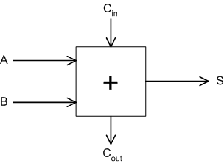
1-bit 加法器
3 inputs
  A: input A
  B: input B
  C_{in}: input C (carry in)
2 outputs
  S: sum
  C_{out}: carry out

Slide 10
1-bit 加法器
接受低位的进位
Sum = A + B + Carry_{In}
Carry_{Out} = B Carry_{In} + A Carry_{In} + A B
Inputs |  |  | Outputs |  | Comments
A | B | Carry_{In} | Carry_{Out} | Sum
0 | 0 | 0 | 0 | 0 | 0+0+0=00
0 | 0 | 1 | 0 | 1 | 0+0+1=01
0 | 1 | 0 | 0 | 1 | 0+1+0=01
0 | 1 | 1 | 1 | 0 | 0+1+1=10
1 | 0 | 0 | 0 | 1 | 1+0+0=01
1 | 0 | 1 | 1 | 0 | 1+0+1=10
1 | 1 | 0 | 1 | 0 | 1+1+0=10
1 | 1 | 1 | 1 | 1 | 1+1+1=11

Slide 11
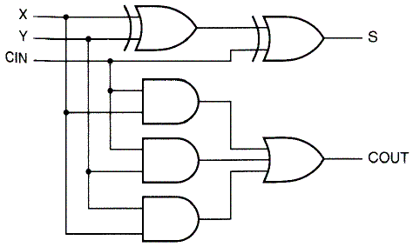
1-bit 加法器

Slide 12
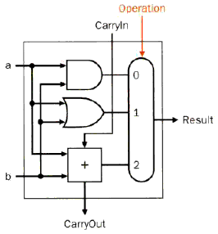
1-bit ALU
ALU
    AND
    OR
    ADD

Slide 13
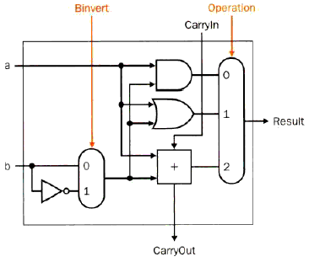
扩展 1 bit ALU -- 减法
减法
a - b
  a + (-b)
  1st CarryIn= 1

Slide 14
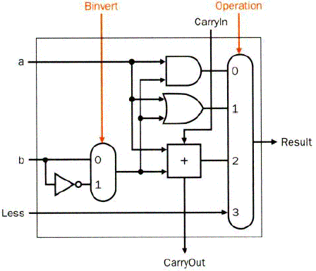
扩展 1 bit ALU -- 比较
比较
      slt rd,rs,rt
  If rs < rt, rd=1, else rd=0
  除LSB外，其余位为0
  LSB = (rs < rt) ? 1 : 0

Slide 15
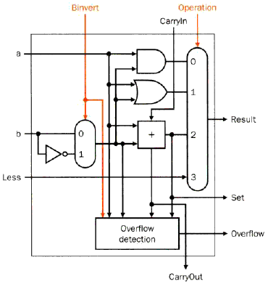
扩展1 bit ALU -- 溢出检测
Most
significant bit
Last
significant bit
Operation | Operand A | Operand B | Result overflow
A+B | ≧0 | ≧0 | <0
A+B | <0 | <0 | ≧0
A-B | ≧0 | <0 | <0
A-B | <0 | ≧0 | ≧0

Slide 16
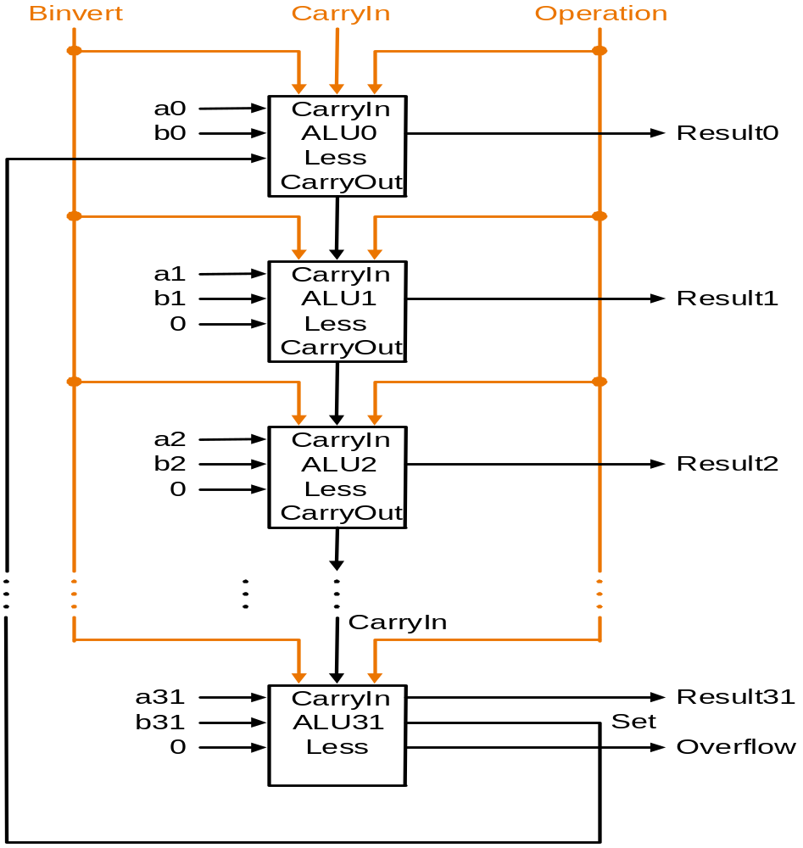
完整 ALU
输入
  A、B
控制
  Binvert
  Operation
  Carry in
输出
  Result
  Overflow
结构简单，但速度慢
Iterative Circuit

Slide 17
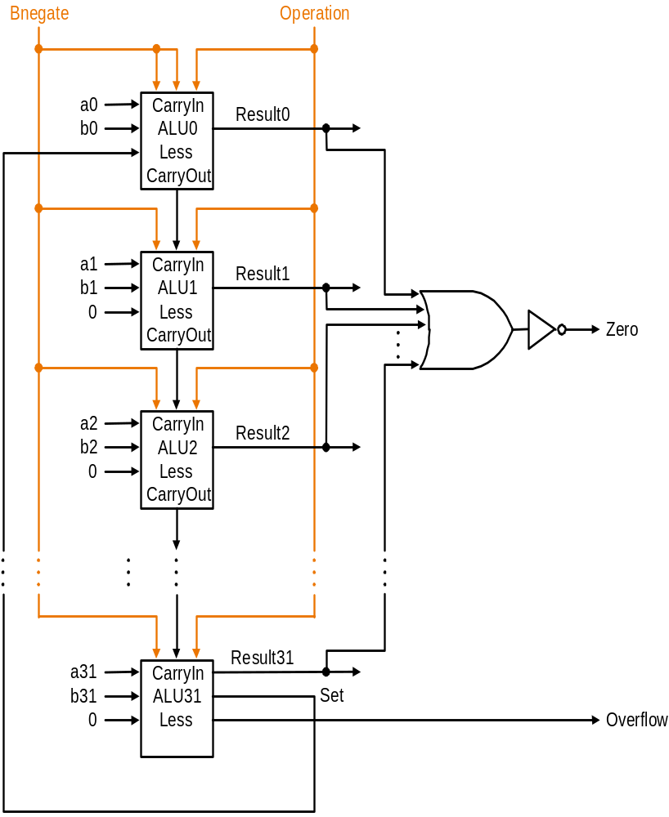
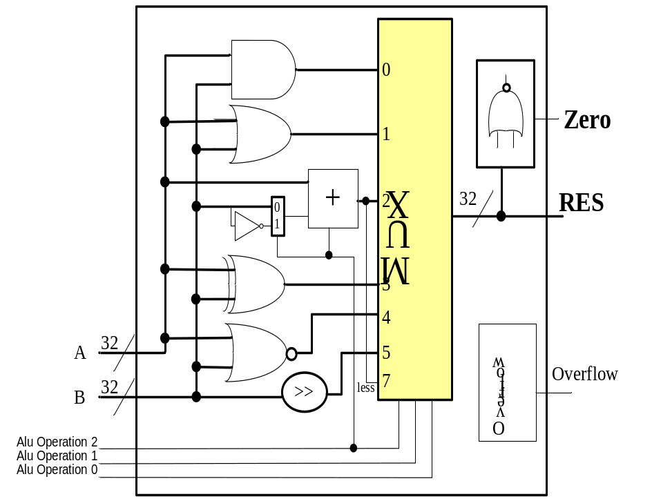
完整ALU — 0检测
增加0检测

Slide 18
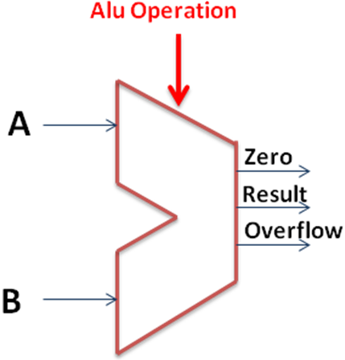
ALU 符号 & 控制Control
ALU符号
控制：功能表
ALU Control Lines | Function
000 | And
001 | Or
010 | Add
110 | Sub
111 | Set on less than
100 | nor
101 | srl
011 | xor

Slide 19
速度考虑
每位加法器延迟
  2 time units
n位加法器延迟: 2n unit delays
不适合高速应用
A3
A2
A1
A0
B3
B2
B1
B0
C3
C2
C1
C0
C4
S3
S2
S1
S0

Slide 20
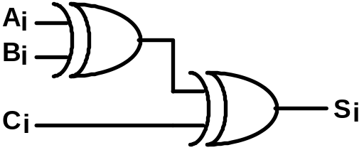
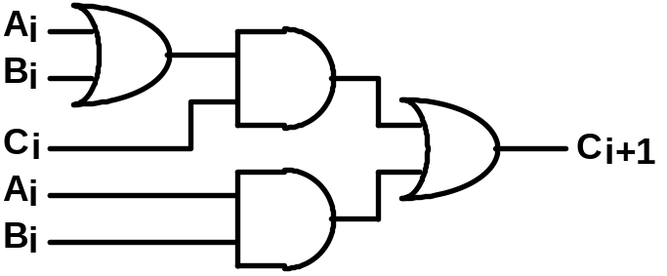
速度考虑
求和延迟: 2units
进位延迟: 2 - 3 units
A_{i}
B_{i}
C_{i}
S_{i}
C_{i+1}
0
0
0
0
0
0
0
1
1
0
A_{i}
B_{i}
0
1
0
1
0
C_{i+1}
C_{i}
0
1
1
0
1
S_{i}
0
1
0
0
1
1
0
1
0
1
1
1
0
0
1
1
1
1
1
1

Slide 21
速度考虑
求和延迟: 2units
进位延迟: 2 - 3 units
A_{i}
B_{i}
G_{i}
P_{i}
C_{i}
C_{i+1}
S_{i}

Slide 22
超前进位加法
定义符号:
  进位产生函数 g_{i} = a_{i} ∗ b_{i}
  进位传递函数 p_{i} = a_{i} ⊕ b_{i}
  a_{i}, b_{i} 都为真时，总是产生进位
  a_{i}, b_{i} 不都为假时，总是传递来自于低位的进位
1
1
1
0
A₀
B₀
1
C₁
C₀
X
1
1
S₀

Slide 23
超前进位加法 (cont’d)
重写进位函数
  Original eqn: c_{i+1} = a_{i} ∗ b_{i} + a_{i} ∗ c_{i} + b_{i} ∗ c_{i}
  New eqn: c_{i+1} = g_{i} + p_{i} ∗ c_{i}
  c₁ = g₀ + p₀ ∗ c₀
  c₂ = g₁ + p₁ ∗ c₁
  = g₁ + p₁ ∗(g₀ + p₀ ∗ c₀ ) = g₁ + p₁ ∗ g₀ + p₁ ∗ p₀ ∗ c₀
  c₃ = g₂ + p₂ ∗ g₁ + p₂ ∗ p₁ ∗ g₀ + p₂ ∗ p₁ ∗ p₀ ∗ c₀
  c₄ = g₃ + p₃ ∗ g₂ + p₃ ∗ p₂ ∗ g₁ + p₃ ∗ p₂ ∗ p₁ ∗ g₀ + p₃ ∗ p₂ ∗ p₁ ∗ p₀ ∗ c₀
c₁-c₄ 只与c₀，p₀-p₃ 和相关 g₀-g₃ 相关

Slide 24
使用超前进位加法
应用于4位加法器...
（对于更多位超前进位加法，逻辑过于复杂）
a₃
b₃
a₂
b₂
a₁
b₁
a₀
b₀
c₃
c₂
c₁
c₀
Carry In
p₃
g₃
s₃
p₂
g₂
s₂
p₁
g₁
s₁
p₀
g₀
s₀
p₃
g₃
c₃
p₂
g₂
c₂
p₁
g₁
c₁
p₀
g₀
Carry Out
c₄
c₀
Carry Lookahead Unit
P₀
G₀

Slide 25
使用超前进位加法
对于更多位加法器：
Ripple/Lookahead - string together CLAs
Group-Lookahead - add another level of lookahead

Slide 26
行波/超前进位加法器
CLA串联
a₁₅-a₁₂
b₁₅-b₁₂
a₁₁-a₈
b₁₁-b₈
a₇-a₄
b₇-b₄
a₃-a₀
b₃-b₀
4
4
4
4
4
4
4
4
A
B
A
B
A
B
A
B
c₄
CLA
c₀
c₄
CLA
c₀
c₄
CLA
c₀
c₄
CLA
c₀
S
S
S
S
4
4
4
4
s₁₅-s₁₂
s₁₁-s₈
s₇-s₄
s₃-s₀

Slide 27
行波/超前进位加法器
CLA串联
T
8t
6t
4t
2t
C16 ~ C13 C12 ~ C9 C8 ~ C5 C4 ~ C1 C0 Ci

Slide 28
分组超前进位加法
C₁ = G₁ + P₁C₀
C₂ = G₂ + P₂G₁ + P₂P₁C₀
C₃ = G₃ + P₃G₂ + P₃P₂G₁ + P₃P₂P₁C₀
C₄ = G₄ + P₄G₃ + P₄P₃G₂ + P₄P₃P₂G₁ + P₄P₃P₂P₁C₀
So:
G_{I} = G₄ + P₄G₃ + P₄P₃G₂ + P₄P₃P₂G₁
P_{I} = P₄P₃P₂P₁
So:
C₄ = G_{I} + P_{I} C₀
C₈ = G_{II} + P_{II} C₄ = G_{II} + P_{II}(G_{I} + P_{I} C₀) = G_{II} + P_{II}G_{I} + P_{II}P_{I} C₀
C₁₂ = G_{III} + P_{III} C₈=...
C₁₆ = G_{IV} + P_{IV} C₁₂=...

Slide 29
分组超前进位加法
a₁₅-a₁₂
b₁₅-b₁₂
a₁₁-a₈
b₁₁-b₈
a₇-a₄
b₇-b₄
a₃-a₀
b₃-b₀
4
4
4
4
4
4
4
4
A
B
A
B
A
B
A
B
CLA
c₀
CLA
c₀
CLA
c₀
CLA
c₀
P
G
S
P
G
S
P
G
S
P
G
S
4
4
4
4
s₁₅-s₁₂
s₁₁-s₈
s₇-s₄
s₃-s₀
P₃
G₃
C₃
P₂
G₂
C₂
P₁
G₁
C₁
P₀
G₀
c₁₆
C₄
Group Carry Lookahead Unit

Slide 30
分组超前进位加法
T
6t
4t
2t
C₁₆ C₁₅ C₁₄ C₁₃ C₁₂ C₁₁ C₁₀ C₉ C₈ C₇ C₆ C₅ C₄ C₃ C₂ C₁ C₀ C_{i}

Slide 31
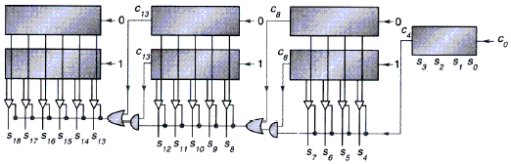
选择进位加法器

Slide 32
乘法
二进制乘法
被乘数 × 乘数
1000 × 1001
 |  |  |  | 1 | 0 | 0 | 0
 |  |  | × | 1 | 0 | 0 | 1
 |  |  |  | 1 | 0 | 0 | 0
 |  |  | 0 | 0 | 0 | 0
 |  | 0 | 0 | 0 | 0
+ | 1 | 0 | 0 | 0
 | 1 | 0 | 0 | 1 | 0 | 0 | 0

Slide 33
乘法器 v1
32 bits: multiplier
64 bits: multiplicand, product, ALU
0010*0011
M
u
l
t
i
p
l
i
c
a
n
d
0000 0010
S
h
i
f
t
l
e
f
t
6
4
b
i
t
s
0011
M
u
l
t
i
p
l
i
e
r
6
4
-
b
i
t
A
L
U
S
h
i
f
t
r
i
g
h
t
3
2
b
i
t
s
P
r
o
d
u
c
t
C
o
n
t
r
o
l
t
e
s
t
0000 0110
W
r
i
t
e
6
4
b
i
t
s

Slide 34
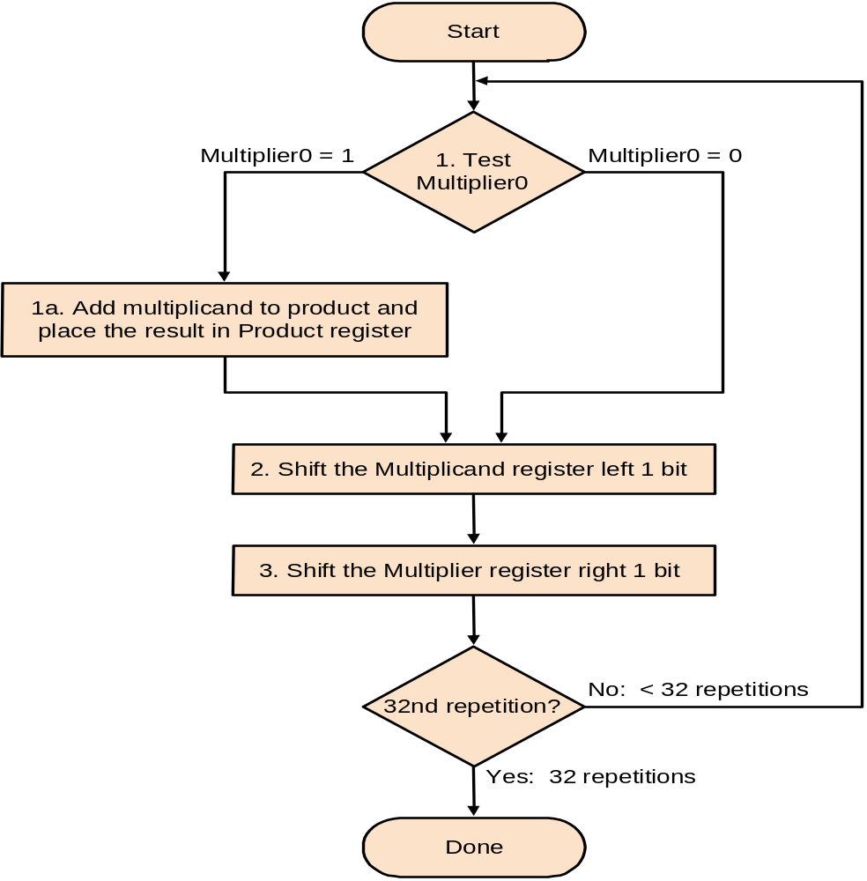
乘法器 v1
32 次迭代
  加法 Addition
  移位 Shift
  比较 Comparison
逻辑较大，速度较慢!

Slide 35
乘法器 V2
实际参数相加的为32位
乘积的低有效位保持不变
所以：
  不移动被乘数
  移动乘积、乘数
ALU 缩减为32位!

Slide 36
乘法器 V2
1111
x 1111
--------
00000000
+ 00001111
--------------
00001111
+ 00011110
--------------
00101101
+ 00111100
-------------
01101001
+ 01111000
-------------
11100001
At each point, we are doing n-bit addition (with possible carry out)
Cannot be affected by this addition
Cannot be affected by this addition
Cannot be affected by this addition
To check: 15 * 15 = 225 = 128 + 64 + 32 + 1

Slide 37
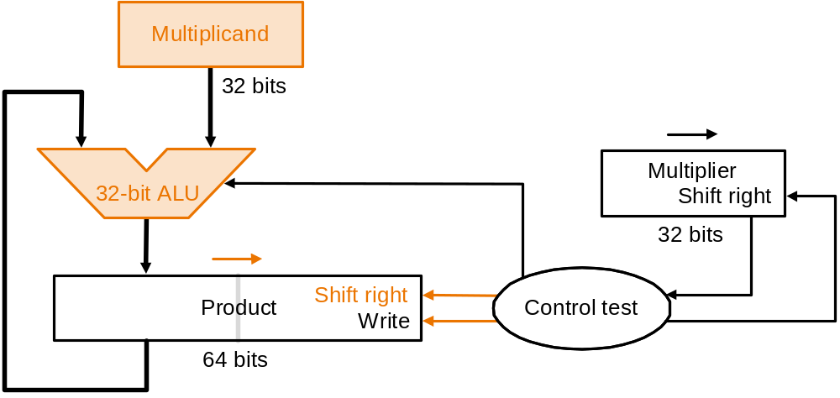
乘法器 V2

Slide 38
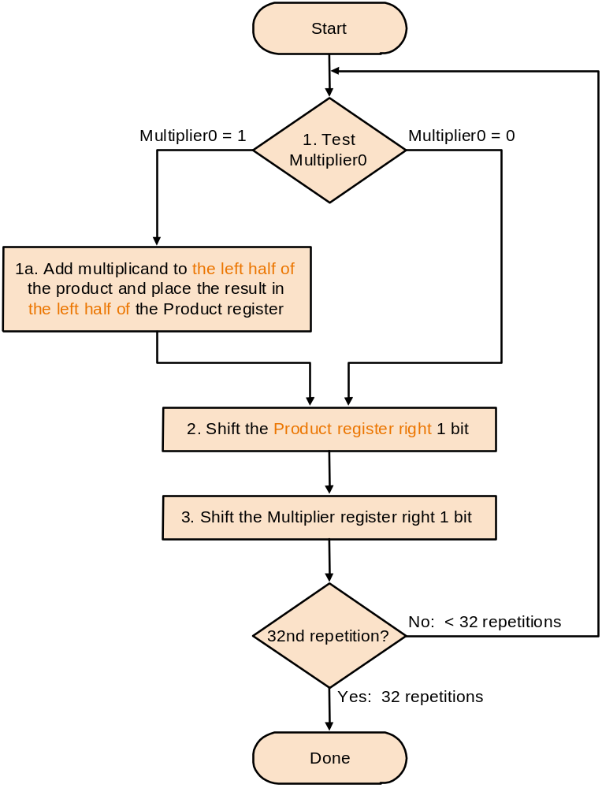
乘法器 V2
仅加乘积的高位
移动乘积寄存器

Slide 39
V2 例子
Multiplicand x multiplier: 0001 x 0111
Multiplicand: | 0001
Multiplier:× | 0111
 | 0000 | 0000 |  | #Initial value for the product
1 | 0001 | 0000 |  | #After adding 0001, Multiplier=1
 | 0000 | 1000 | 0 | #After shifting right the product one bit
 | 0001
2 | 0001 | 1000 |  | #After adding 0001, Multiplier=1
 | 0000 | 1100 | 0 | #After shifting right the product one bit
 | 0001 |  |  | #After adding 0001, Multiplier=1
3 | 0001 | 1100
 | 0000 | 1110 | 0 | #After shifting right the product one bit
 | 0000
4 | 0000 | 1110 |  | #After adding 0001, Multiplier=0
 | 0000 | 0111 | 0 | #After shifting right the product one bit
Shift out

Slide 40
乘法器 V 3
进一步优化
乘积寄存器初值为'0'
低32位被简单地移除
可以使用低32位保存乘数
multiplier
0 | 0 | 0 | 1 | 0 | 0 | 0 | 0
0 | 0 | 0 | 1 | 1 | 0 | 0 | 0 | 0
0 | 0 | 0 | 1 | 1 | 1 | 0 | 0 | 0 | 0
0 | 0 | 0 | 0 | 1 | 1 | 1 | 0 | 0 | 0 | 0
0 | 0 | 0 | 0 | 0 | 1 | 1 | 1 | 0 | 0 | 0 | 0

Slide 41
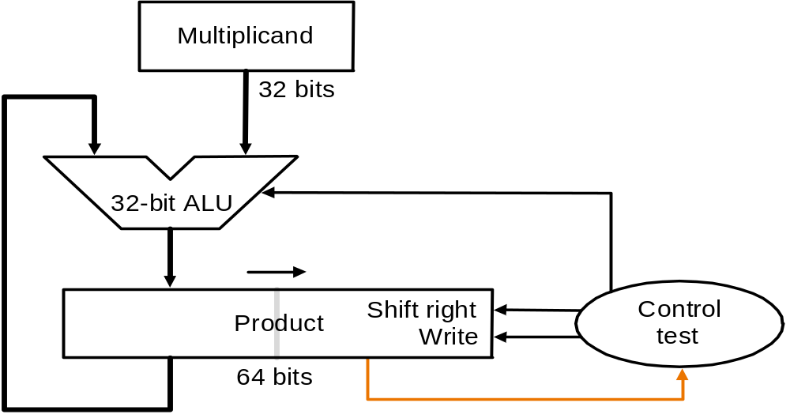
乘法器 V3

Slide 42
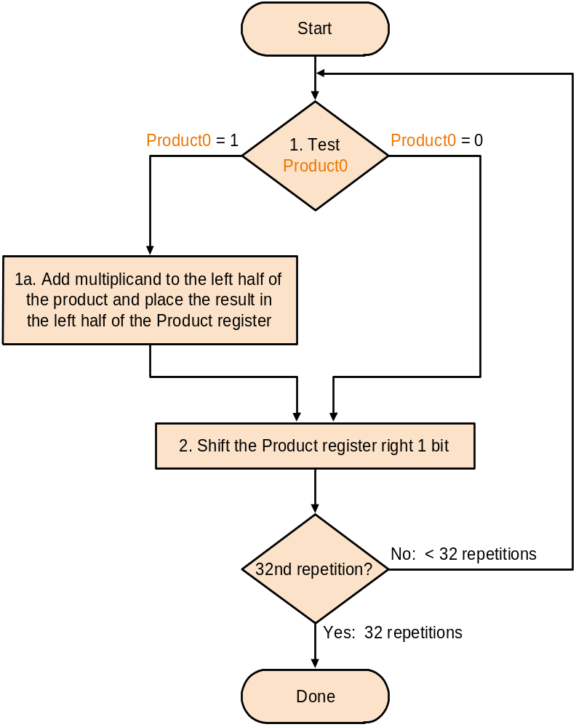
乘法器V3
设置乘积寄存器为 '0'
载入乘数到乘积寄存器低位
测试乘积寄存器的LSB

Slide 43
V3 例子
Multiplicand x multiplier: 0001 x 0111
Multiplicand: | 0001
Multiplier:× | 0111
 | 0000 | 0111 |  | #Initial value for the product
1 | 0001 | 0111 |  | #After adding 0001, Multiplier=1
 | 0000 | 1011 | 1 | #After shifting right the product one bit
 | 0001
2 | 0001 | 1011 |  | #After adding 0001, Multiplier=1
 | 0000 | 1101 | 1 | #After shifting right the product one bit
 | 0001 |  |  | #After adding 0001, Multiplier=1
3 | 0001 | 1101
 | 0000 | 1110 | 1 | #After shifting right the product one bit
 | 0000
4 | 0000 | 1110 |  | #After adding 0001, Multiplier=0
 | 0000 | 0111 | 0 | #After shifting right the product one bit
Shift out

Slide 44
V3 例子
Let’s do 0010 x 0110 (2 x 6), unsigned
Iteration | Multiplicand | Implementation 3
 |  | Step | Product
0 | 0010 | initial values | 0000 0110
1 | 0010 | 1: 0 -> no op | 0000 0110
 |  | 2: shift right | 0000 0011
2 | 0010 | 1: 1 -> product = product + multiplicand | 0010 0011
 |  | 2: shift right | 0001 0001
3 | 0010 | 1: 1 -> product = product + multiplicand | 0011 0001
 |  | 2: shift right | 0001 1000
4 | 0010 | 1: 0 -> no op | 0001 1000
 |  | 2: shift right | 0000 1100

Slide 45
有符号运算
基本方法:
  保存源操作数符号
  转换有符号数为无符号数
  (most significant bit (MSB) = 0)
  乘法运算
  操作数符号相同，结果符号为0;否则为1
改进方法:
Booth's Algorithm

Slide 46
Booth's Algorithm
Assumes： Z=y×10111100
Z=y(10000000+111100+100-100)
=y(1×2⁷+1000000-100)
=y(1×2⁷+1×2⁶-2²)
=y(1×2⁷+1×2⁶+0×2⁵+0×2⁴+0×2³+0×2²+0×2¹+0×2⁰ -1×2² )
= y(1×2⁷+1×2⁶+0×2⁵+0×2⁴+0×2³+0×2²-1×2² +0×2¹+0×2⁰)
= y×2⁷+y×1×2⁶+0×2⁵+0×2⁴+0×2³ +0×2²-y×2² +0×2¹+0×2⁰)
add
Only shift
sub
Only shift
1 01 11 1 00

Slide 47
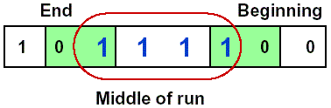
Booth's Algorithm
多余连续多个'1'
  第一个 '1' 时做减法
  移动 '1' 的序列
  最后一个 '1‘时做加法
结果:
  更少的加法,速度更快

Slide 48
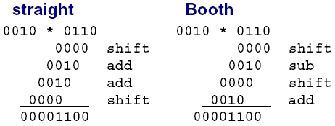
Booth's Algorithm例子

Slide 49
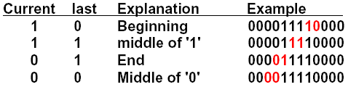
Booth's Algorithm
Analysis of two consecutive bits
Action
      1 0 subtract multiplicand from left
      1 1 no arithmetic operation-shift
      0 1 add multiplicand to left half
      0 0 no arithmetic operation-shift
Bit₋₁ = '0'
Arithmetic shift right:
  keeps the leftmost bit constant
  no change of sign bit !

Slide 50
负数的例子
2 * (-3) = - 6
0010 * 1101 = 1111 1010
iteration | step | Multiplicand | product
0 | Initial Values | 0010 | 0000 1101 0
1 | 1.c:10→Prod=Prod-Mcand | 0010 | 1110 1101 0
 | 2: shift right Product | 0010 | 1111 0110 1
2 | 1.b:01→Prod=Prod+Mcand | 0010 | 0001 0110 1
 | 2: shift right Product | 0010 | 0000 1011 0
3 | 1.c:10→Prod=Prod-Mcand | 0010 | 1110 1011 0
 | 2: shift right Product | 0010 | 1111 0101 1
4 | 1.d: 11 → no operation | 0010 | 1111 0101 1
 | 2: shift right Product | 0010 | 1111 1010 1

Slide 51
MIPS 乘法
2个 32-bit 寄存器保存乘积
  HI: 高 32 bits
  LO: 低32 bits
指令
  mult rs, rt / multu rs, rt
    64-bit product in HI/LO
  mfhi rd / mflo rd
    Move from HI/LO to rd
    Can test HI value to see if product overflows 32 bits
  mul rd, rs, rt
    Least-significant 32 bits of product –> rd

